Slide 1

Lý thuyết và ngôn ngữ
hướng đối tượng
BÁO CÁO BÀI TẬP LỚN
Thành Viên
Trần Ngọc Công
Hoàng Minh Nguyệt
Kiều Đăng Nam
Nguyễn Trung Thành

Slide 2

1. Giới thiệu sản phẩm
2. Phân tích thiết kế
3. Công nghệ và thuật toán sử dụng
4. Demo sản phẩm
NỘI DUNG

Slide 3
LÝ DO LỰA CHỌN ĐỀ TÀI
Năm 2019 - tại HÀ NỘI: 4000 cửa hàng đồ uống & hơn 5000 cửa hàng kinh doanh quán ăn.
BIỂU ĐỒ THỐNG KÊ DỰ ĐOÁN MỨC ĐỘ TĂNG TRƯỞNG TRONG NGÀNH ĐỒ UỐNG^{[1]}
[1] https://bbgv.org/business-center/knowledge/sector-reports-knowledge/vietnam-2019-drinks/

Slide 4
GIỚI THIỆU SẢN PHẨM
Ứng dụng quản lý quán cafe
Phân quyền quản lý ADMIN với Nhân Viên Bán Hàng
Nhân Viên : Đặt bàn, gọi đồ , thanh toán , v.v
Admin : Quản lý , Thống kê, v.v
Quản lý lượng bàn trong quán, trạng thái bàn( trống, đã đặt trước hay đang phục vụ)
Quản lý danh sách thực đơn, lọc ra những món được yêu thích
Kiểm tra tổng thanh toán và xuất hoá đơn cho khách hàng

Slide 5
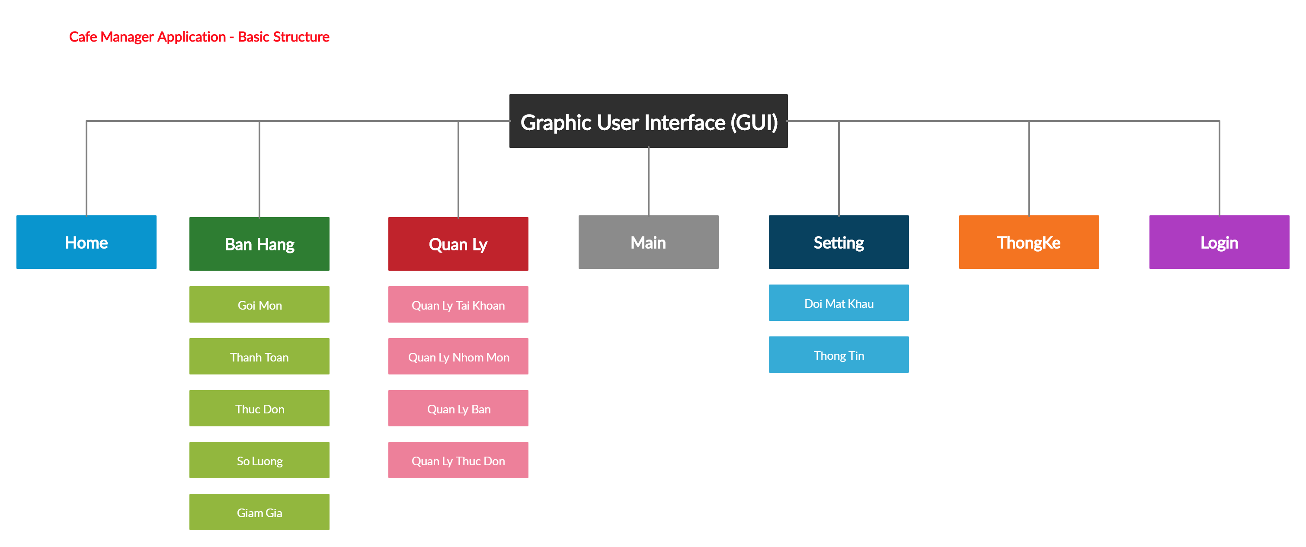
MÔ HÌNH TỔNG QUAN

Slide 6
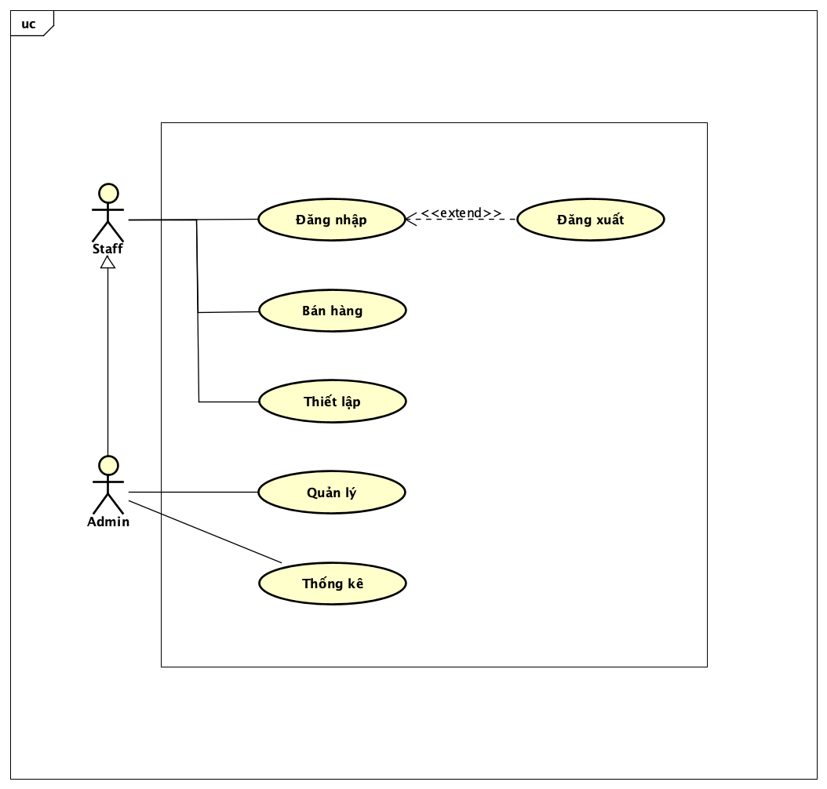
PHÂN TÍCH USECASE
USE CASE TỔNG QUAN

Slide 7
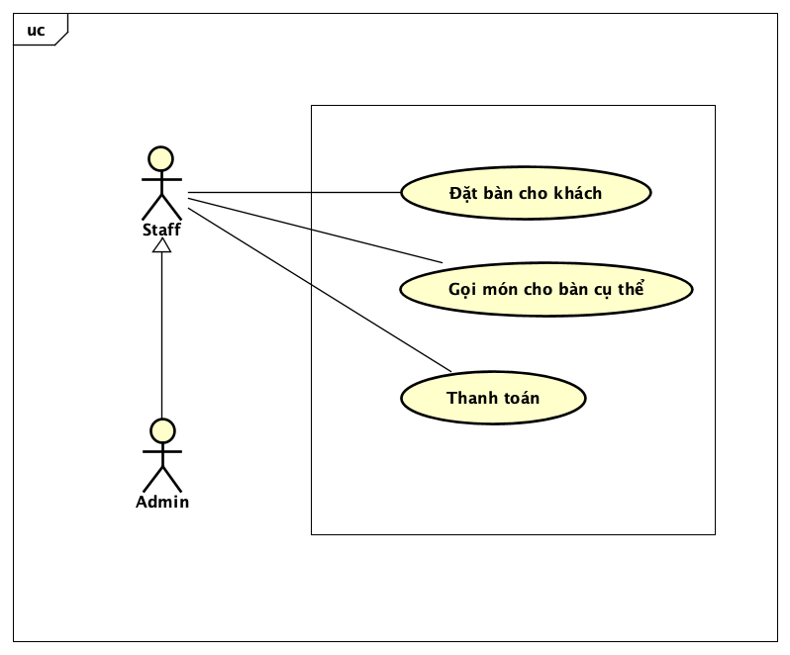
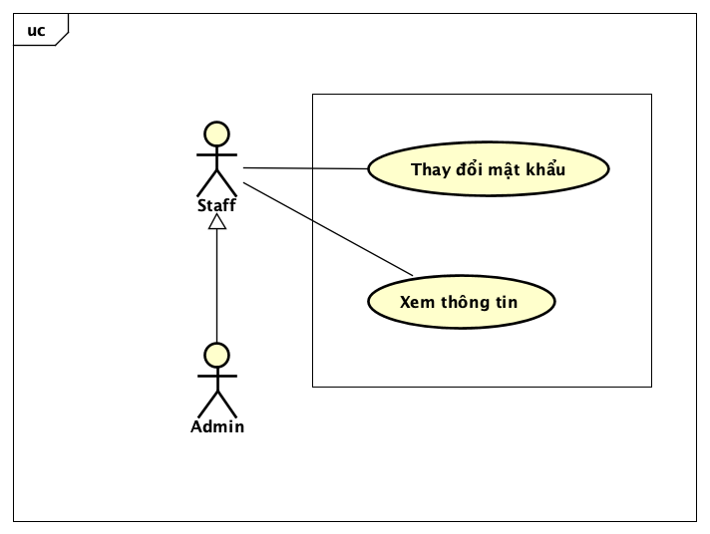
PHÂN TÍCH USECASE
USE CASE BÁN HÀNG
USE CASE THIẾT LẬP

Slide 8
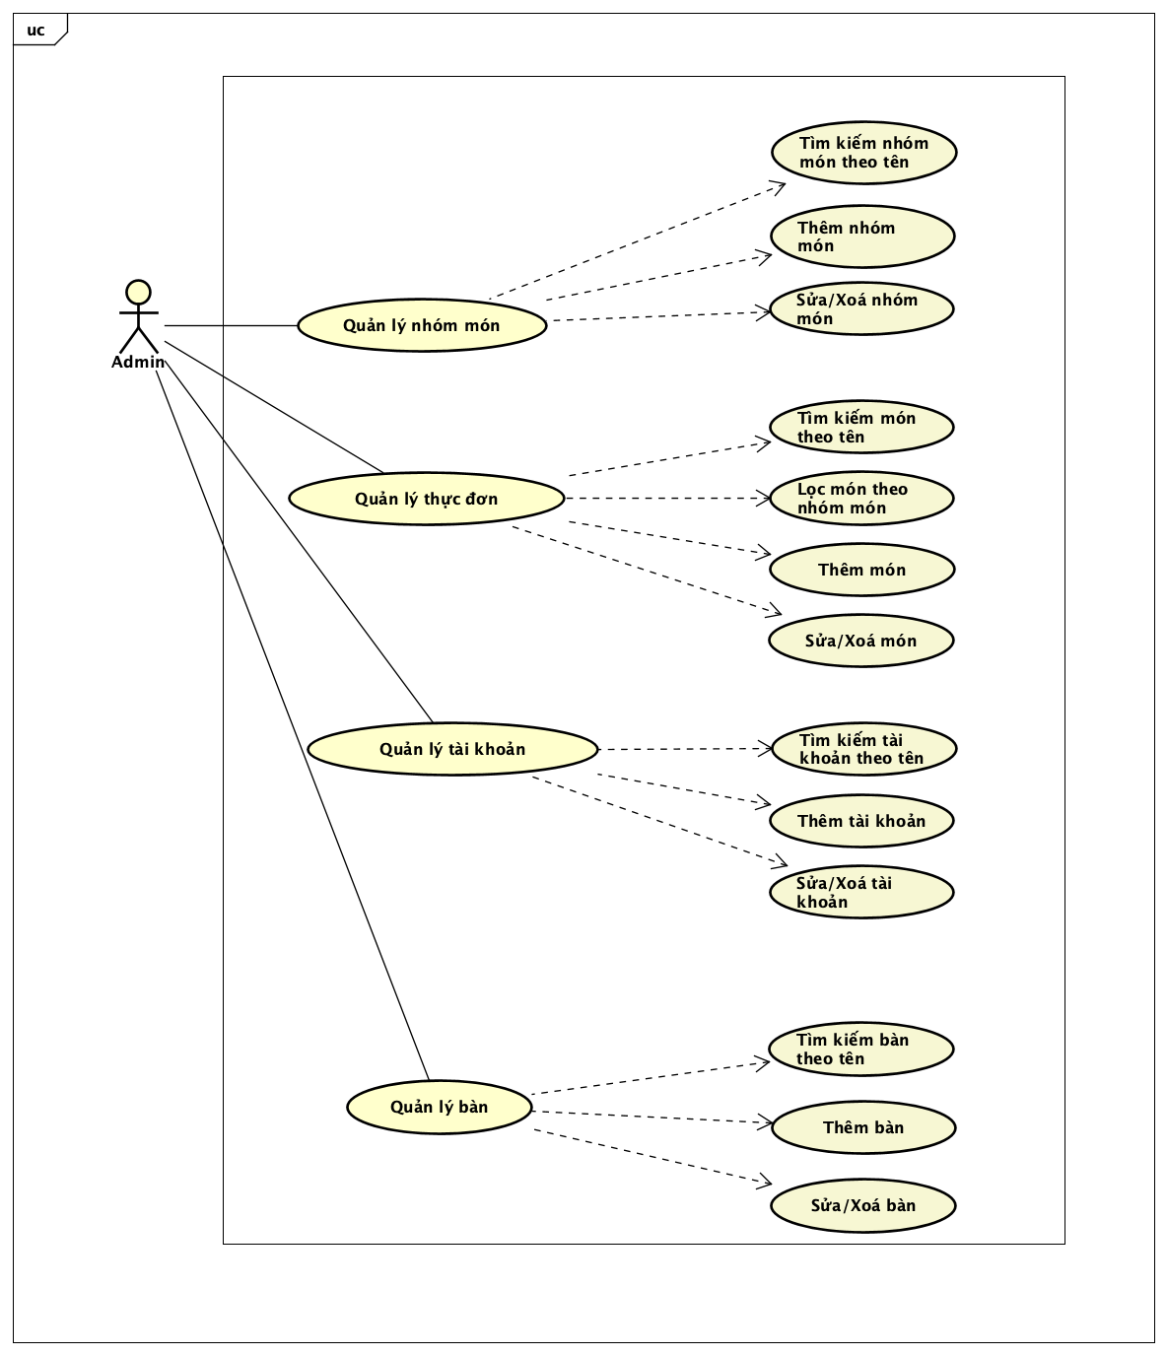
PHÂN TÍCH USECASE
USE CASE QUẢN LÝ

Slide 9
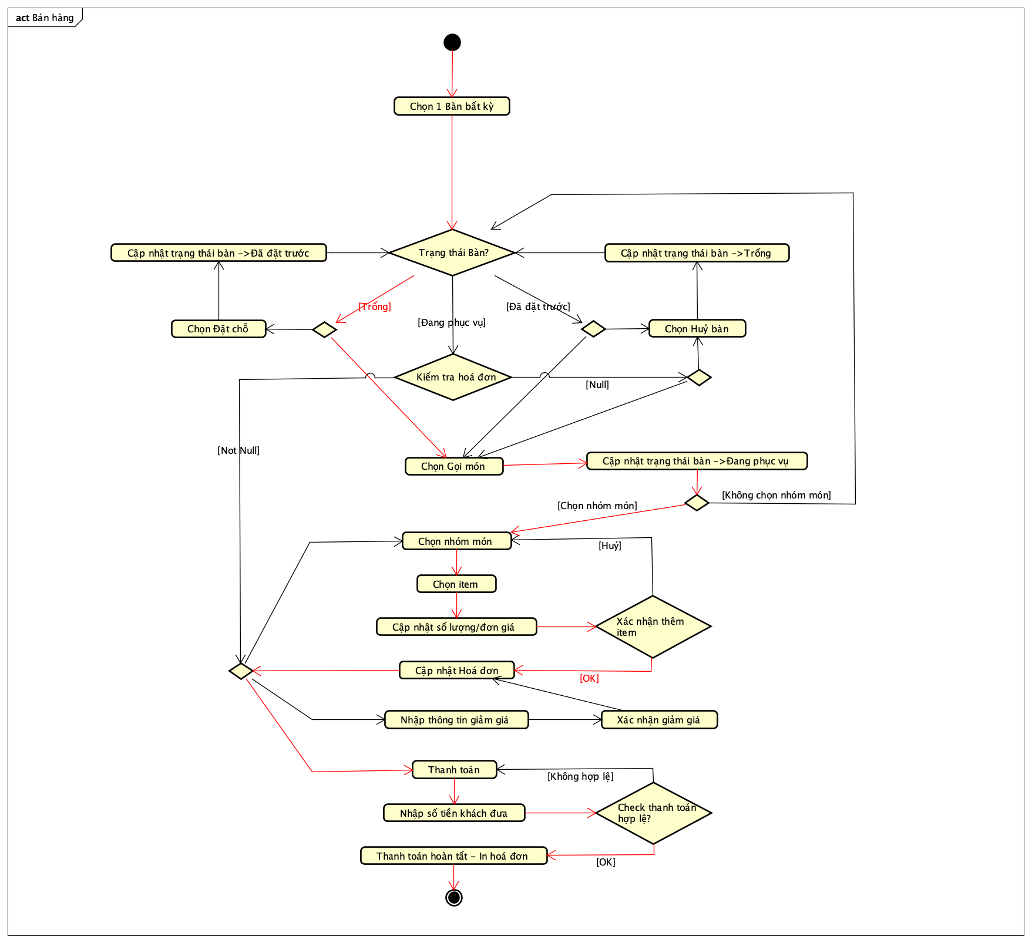
ĐẶC TẢ USECASE
BIỂU ĐỒ HOẠT ĐỘNG
USE CASE BÁN HÀNG

Slide 10
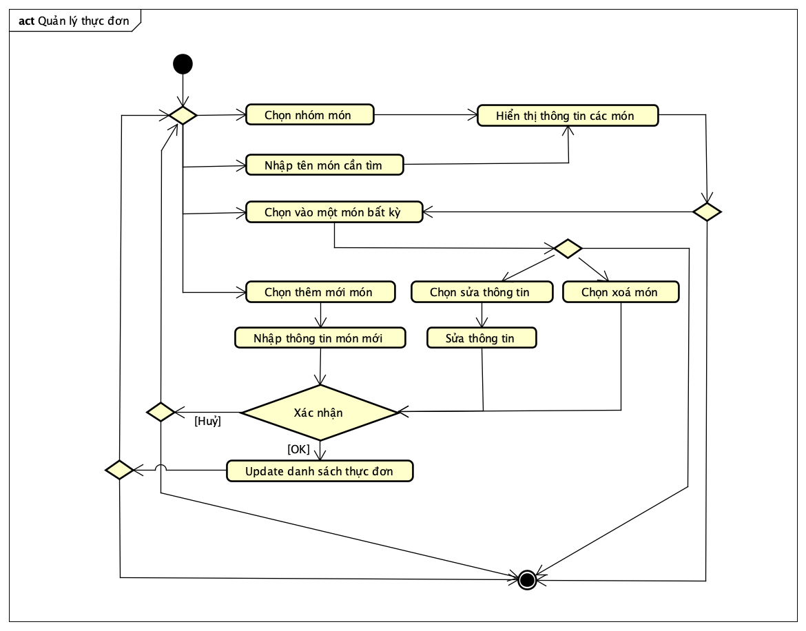
ĐẶC TẢ USECASE
BIỂU ĐỒ HOẠT ĐỘNG
USE CASE QUẢN LÝ THỰC ĐƠN

Slide 11
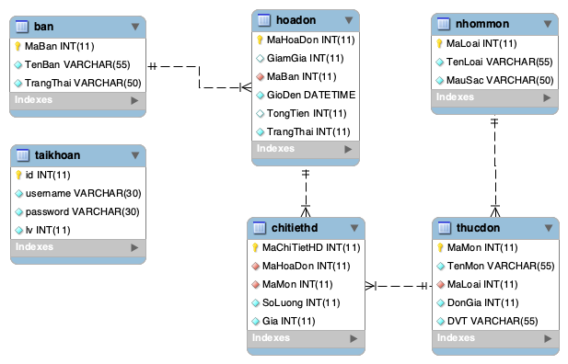
PHÂN TÍCH THIẾT KẾ
THIẾT KẾ CƠ SỞ DỮ LIỆU

Slide 12
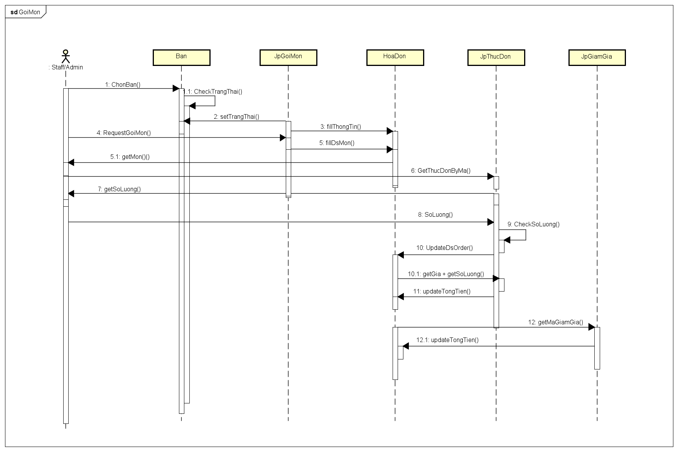
BIỂU ĐỒ TRÌNH TỰ
BIỂU ĐỒ TRÌNH TỰ
USE CASE BÁN HÀNG – GỌI MÓN

Slide 13
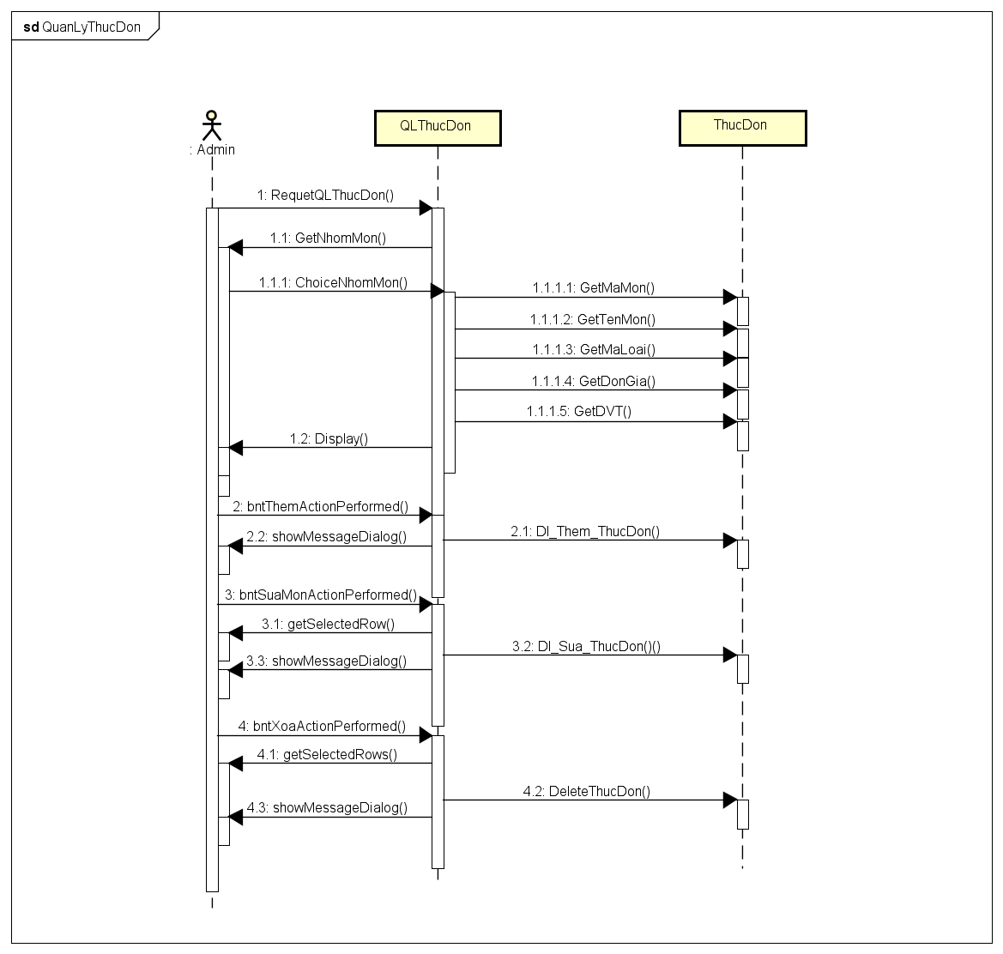
BIỂU ĐỒ TRÌNH TỰ
BIỂU ĐỒ TRÌNH TỰ
USE CASE
QUẢN LÝ THỰC ĐƠN

Slide 14
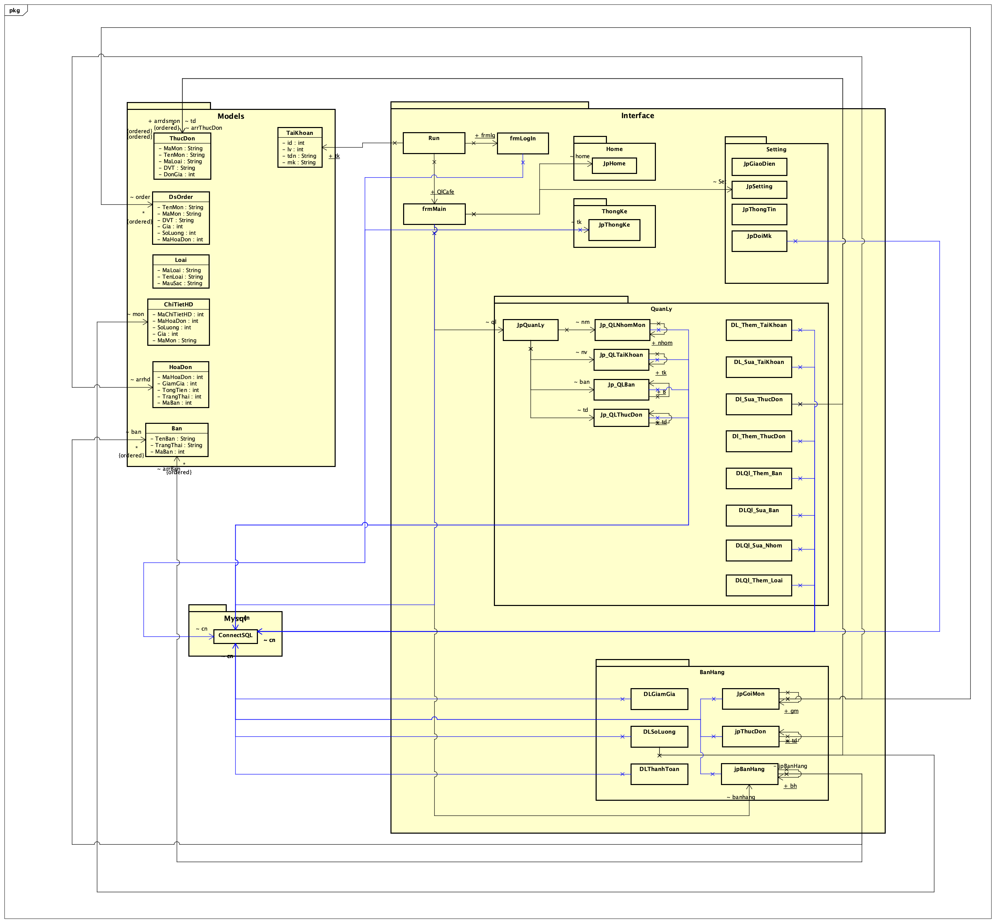
BIỂU ĐỒ LỚP
CLASS DIAGRAM
TỔNG QUAN

Slide 15
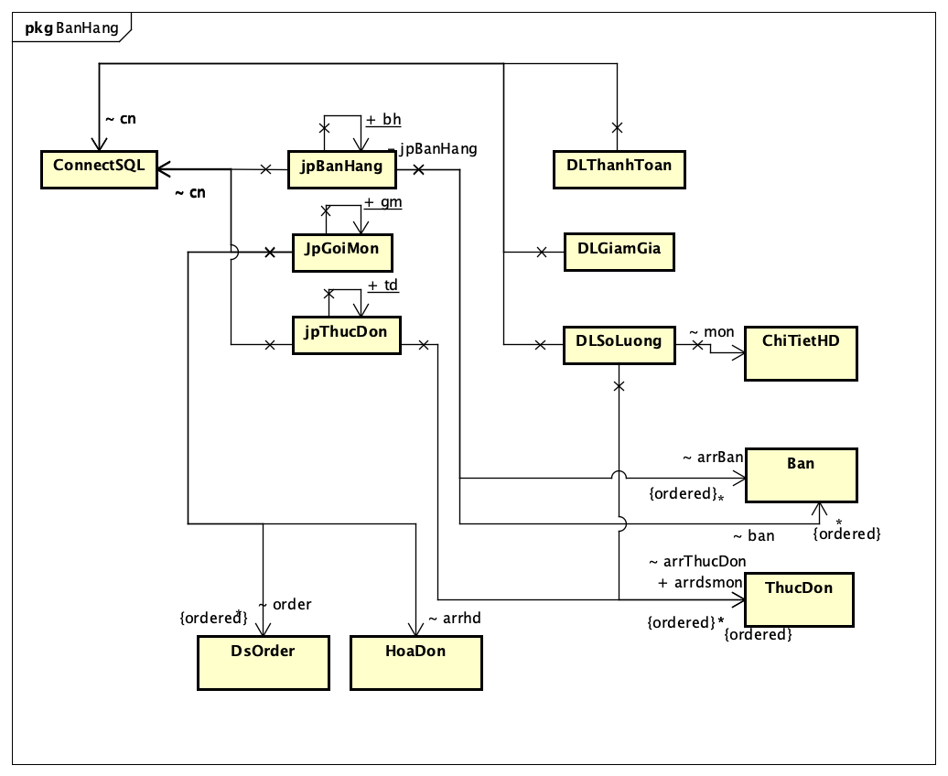
BIỂU ĐỒ LỚP
BIỂU ĐỒ CỤ THỂ MỐI QUAN HỆ GIỮA CÁC LỚP
[ PACKAGE INTERFACE-BÁN HÀNG ]

Slide 16
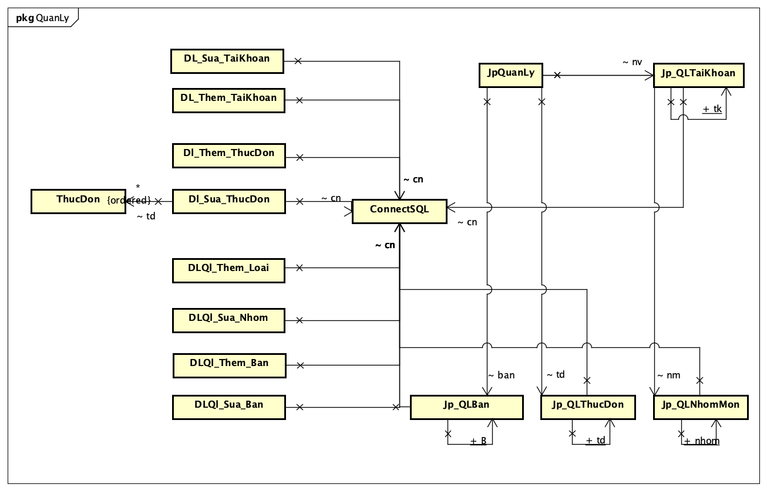
BIỂU ĐỒ LỚP
BIỂU ĐỒ CỤ THỂ MỐI QUAN HỆ GIỮA CÁC LỚP
[ PACKAGE INTERFACE-QUẢN LÝ ]

Slide 17
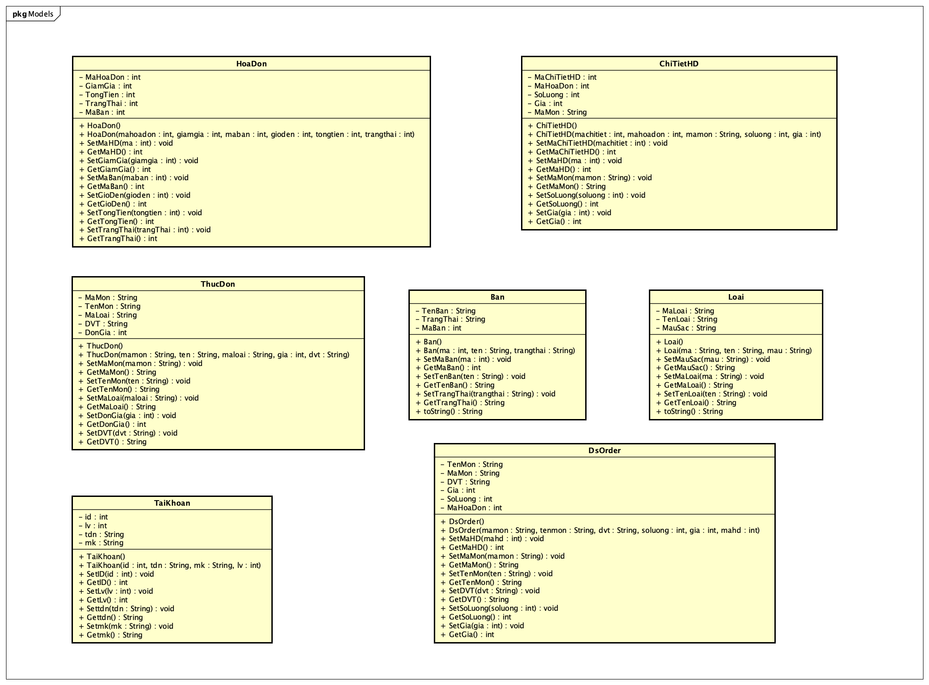
BIỂU ĐỒ LỚP
DETAIL CLASS PACKAGE
MODELS

Slide 18
CÔNG CỤ SỬ DỤNG
IDE Apache Netbeans, Công nghệ Swing
MySQL với công cụ quản trị dữ liệu phpMyAdmin
Phần mềm Astah xây dựng UML
Quản lý Source Code GitHub

Slide 19
DEMO SẢN PHẨM

